Slide 1

ДОНСКОЙ ГОСУДАРСТВЕННЫЙ ТЕХНИЧЕСКИЙ УНИВЕРСИТЕТ Кафедра «Информационные технологии»
ИССЛЕДОВАНИЕ ИНФОРМАЦИОНЫХ СИСТЕМ ДЛЯ АВТОМАТИЗРОВАНОГО ТЕСТИРОВАНИЯ ПЕРСОНАЛА
выполнил - студент группы МИН-11
Урывский Дмитрий Витальевич
научный руководитель – доцент к.ф.-м.н. Рашидова Елена Викторовна

Slide 2
Цель и задачи работы
Цель - разработка автоматизированного приложения для тестирования персонала.
Для решения цели были поставлены следующие
задачи:
Изучить предметную область;
Разработать пользовательский интерфейс;
Разработать алгоритм автоматизированного тестирование;
Разработать проверку уровня знаний с помощью различного вида тестов;
Провести тестирование программы.

Slide 3
Актуальность работы
Существует большое количество форм контроля - экзамен, зачет, аттестация, контрольная, тестирование. На данный момент наиболее эффективной формой контроля знаний является тестирование. Тестирование – это комплекс, специальным образом подготовленных и подобранных заданий, позволяющий определить уровень знаний, умений и навыков испытуемого.
Важным преимуществом компьютерных систем тестирования, является удобство проведения теста, стало намного удобнее проводить тестирования во всех сферах, где ранее применялись традиционные тесты. Например, дистанционное образование, которое становится все востребований.

Slide 4
Автоматизированная система тестирования
Автоматизированная система тестирования – система, в которой могут быть созданы тесты любой сложности и направленности, протестировано любое количество испытуемых одновременно, с помощью компьютерных технологий с минимальным вмешательством человека.
Основные цели внедрения автоматизированной системы тестирования:
Оперативный контроль работы.
Сокращение лишнего бумажного документооборота.
Быстрое реагирование и исправление недоработок.
Установление единых критериев оценивания деятельности (КРI).
Упрощение системы перераспределения заданий.

Slide 5
Сравнительная характеристика аналогов
 | Indigo | StartExam | SunRav Web Class
Доступность платформы | Присутствует демо-доступ. | Присутствует демо-доступ. | Присутствует демо-доступ.
Функционал платформы | Расширенный. | Расширенный. | Урезанный (отсутствие конструктора тестов, после загрузки тестов их нельзя изменять, тесты необходимо создавать в отдельной программе).
Формат платформы | Сервер/облако. | Облачное решение с ежемесячной подпиской. | Сервер.
Интерфейс | Простой. | Простой. | Сложный.
Типы тестов | Три типа тестов (контроль знаний, опрос, обучающий). | Два вида тестов (опрос и задание). | Два типа(контрольный (верно/неверно) и психологический (баллы)).
Статистика по результатам тестирования | По баллам, по шкалам, по делениям, по ответам. | Отчет. 29 полей, среди них: ФИО, баллы, время, дата начала, процентиль, ID, IP-адрес, оценка доверия, верификация. | 4 вида отчетов: групповые, отчеты по темам, результаты пользователей и матрица ответов.
Тарифы и цены | Цена зависит от количества пользователей. | Стоимость зависит от количества тестирований в месяц. | SunRav предлагает только бессрочные лицензии на свои продукты.

Slide 6
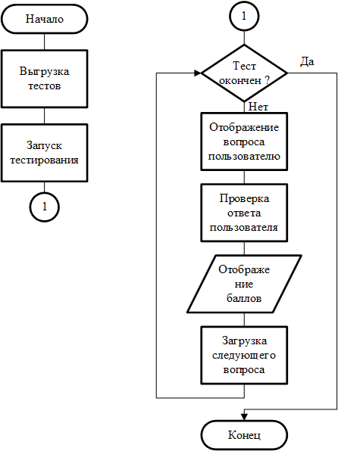
Схема алгоритма тестирования

Slide 7
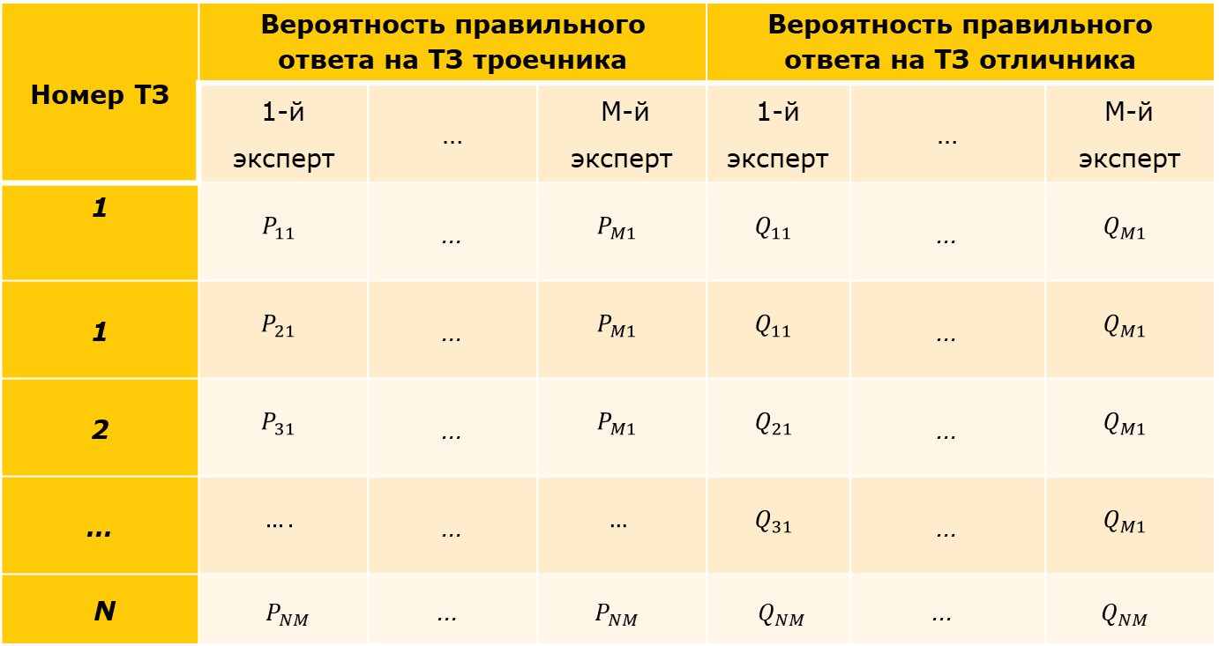
Таблица оценки тестирования экспертами по методу Ангоффа
Номер ТЗ | Вероятность правильного ответа на ТЗ троечника |  |  | Вероятность правильного ответа на ТЗ отличника
 | 1-й эксперт | … | M-й эксперт | 1-й эксперт | … | M-й эксперт
1 | $$P_{11}$$ | … | $$P_{M1}$$ | $$Q_{11}$$ | … | $$Q_{M1}$$
1 | $$P_{21}$$ | … | $$P_{M1}$$ | $$Q_{11}$$ | … | $$Q_{M1}$$
2 | $$P_{31}$$ | … | $$P_{M1}$$ | $$Q_{21}$$ | … | $$Q_{M1}$$
… | $$….$$ | … | $$…$$ | $$Q_{31}$$ | … | $$Q_{M1}$$
N | $P_{NM}$ | … | $P_{NM}$ | $Q_{NM}$ | … | $Q_{NM}$

Slide 8
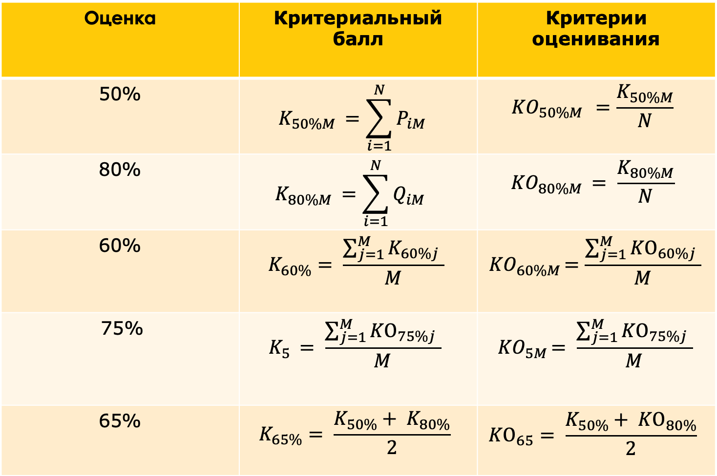
Расчет критериального балла
Оценка | Критериальный балл | Критерии оценивания
50% | $$K_{50\%M }=\sum_{i=1}^{N}{P_{iM} }$$ | $${KO}_{50\%M }=\frac{K_{50\%M}}{N}$$
80% | $$K_{80\%M }=\sum_{i=1}^{N}{Q_{iM} }$$ | $${KO}_{80\%M }= \frac{K_{80\%M}}{N}$$
60% | $$K_{60\%}= \frac{\sum_{j=1}^{M}{K_{60\%j} }}{M}$$ | $${ KO}_{60\%M }=\frac{\sum_{j=1}^{M}{{KО}_{60\%j} }}{M}$$
75% | $$K_{5 }= \frac{\sum_{j=1}^{M}{{KО}_{75\%j} }}{M}$$ | $${ KO}_{5M }= \frac{\sum_{j=1}^{M}{{KО}_{75\%j} }}{M}$$
65% | $$K_{65\%}= \frac{K_{50\%}+ K_{80\%}}{2}$$ | $${KО}_{65}= \frac{K_{50\%}+ {KО}_{80\%}}{2}$$

Slide 9
Заключение
Автоматизированное тестирование становиться важной частью жизни человека, там, где раньше использовали традиционное тестирование во многих сферах начали использовать компьютерное тестирование.
Важным преимуществом компьютерных систем тестирования, является удобство проведения теста, скорость получения результата, точность, количество участников тестирования и количество вопросов теперь не имеют границ. Следовательно, можно сделать вывод о том, что тесты – это одна из форм контроля и оценки знаний, умений и навыков, которая может и должна использоваться в сочетании с другими формами и методами контроля и оценки. Данная тема имеет большую актуальность в современном информационном обществе, как в сфере образования, так и в любой другой сфере жизни.

Slide 10


